Slide 1

ΠΕΡΙΦΕΡΕΙΑ ΙΟΝΙΩΝ ΝΗΣΩΝ
Π.Ε. ΚΕΡΚΥΡΑΣ
ΘΕΜΑ: | Υπογραφή Συμβασης για την Αποκατάσταση κτηρίου και βοηθητικών κτισμάτων της Βίλλα Ρόσσα για πολιτιστική χρήση και διαμόρφωση περιβάλλοντα χώρου
ΠΥ: | 4.800.000 €
ΔΗΜΟΠΡΑΤΗΣΗ | 7 ΙΑΝΟΥΑΡΙΟΥ 2021
ΗΜΕΡΟΜΗΝΙΑ: | 14 ΙΟΥΝΙΟΥ 2022

Slide 2
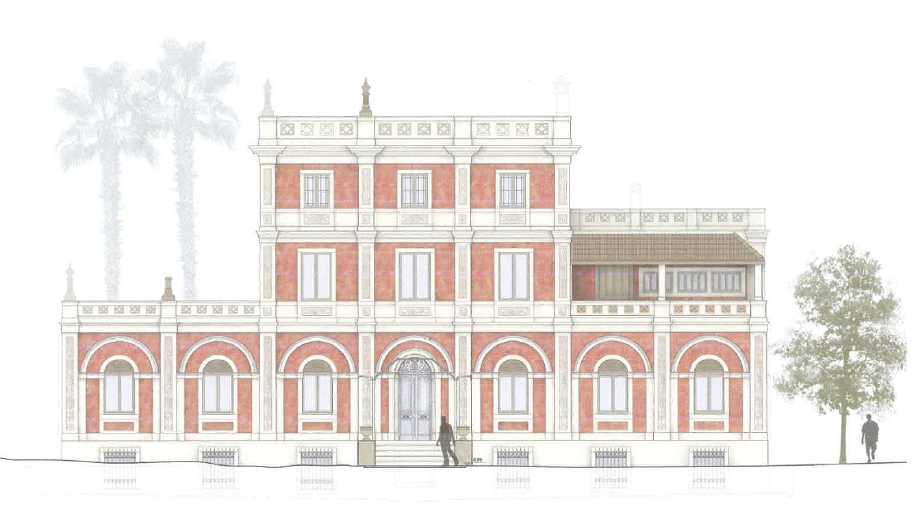

Slide 3
ΓΕΝΙΚΑ
Το έργο αφορά στην αποκατάσταση του διατηρητέου κτιριακού συγκροτήματος της Villa Rossa που χωροθετείται σε οικόπεδο συνολικού εμβαδού 5426,70 τ.μ. και αποτελείται από την κύρια κατοικία της Villa Rossa (Κόκκινη Έπαυλη) η οποία είναι τριώροφη (ισόγειο και δύο όροφοι) με ημιυπόγειο, συνολικής επιφανείας 837,01 τ.μ. , το κτίσμα των παλαιών στάβλων επιφανείας 128,09 τ.μ., το οκταγωνικό περίπτερο επιφανείας 7,35 τ.μ., το μικρό βοηθητικό κτίσμα παλαιάς δεξαμενής επιφανείας 6,04 τ.μ. και τον υπαίθριο χώρο του συγκροτήματος επιφανείας 5.000,00τ.μ. περίπου.
Το ακίνητο έχει χαρακτηριστεί βάσει της υπ’ αριθ. ΥΠΠΟ/ΔΙΛΑΠ/Γ/3584/61243/20-1-1986 ΦΕΚ 66/Β/21-2-1986 απόφασης Υπουργείου Πολιτισμού ως «έργο τέχνης που χρειάζεται ειδική κρατική προστασία». Με την ΥΠΠΟ/ ΔΙΛΑΠ/ Γ /4570 /24463/11-5-1999 ΦΕΚ 1096/Β/9-6-99 συμπληρώθηκε η παραπάνω απόφαση με χαρακτηρισμό του κτιρίου, των βοηθητικών κτισμάτων και του μανδροτοίχου ως ιστορικών διατηρητέων μνημείων. Επίσης ορίστηκε ως ζώνη προστασίας ο περιβάλλων χώρος του στα όρια της ιδιοκτησίας για την προβολή και ανάδειξη του μνημείου.
Η συνολική Οριστική μελέτη αποκατάστασης (Αρχιτεκτονική, Στατική, Η/Μ εγκαταστάσεων, Συντήρησης Διακόσμου) εγκρίθηκε με την υπ'αρ. ΥΠΠΟΑ/ΓΔΑΜΤΕ/ΔΠΑΝΣΜ/325695/ 33752/2565/641/09-09-2019 απόφαση (ΑΔΑ: ΨΖ884653Π4-Θ3Φ).
Αναπόσπαστο στοιχείο της μελέτης αποτελεί η εγκεκριμένη μελέτη συντήρησης, με τα συμπληρωματικά στοιχεία αυτής καθώς και η συμπληρωματική τεχνική έκθεση σε εφαρμογή των όρων 1.2 και 1.3 της ανωτέρω απόφασης, η οποία εγκρίθηκε με το αρ.πρωτ. ΥΠΠΟΑ/ΓΔΑΠΚ/ΔΣΑΝΜ/ΤΜΣΑΝΜ/Φ66/515993 /369737/5207/540 έγγραφο Δ/νσης συντήρησης Αρχαίων και Νεωτέρων Μνημείων .

Slide 4
Οι εργασίες που προβλέπονται εν γένει αφορούν σε :
Εργασίες στερέωσης και επισκευής των κτιρίων.
Εργασίες διαρρύθμισης, ώστε τα κτίρια να εξυπηρετούν τις νέες χρήσεις και να ανταποκρίνονται σε σύγχρονες προδιαγραφές.
Εκ νέου κατασκευή όλων των Η/Μ εγκαταστάσεων των κτιρίων και του περιβάλλοντα χώρου, ώστε να καλύπτονται πλήρως λειτουργικά οι νέες χρήσεις των χώρων.
Εργασίες συντήρησης διακοσμητικών στοιχείων.
Εργασίες διαμόρφωσης περιβάλλοντος χώρου.

Slide 5
Οι κύριες εργασίες που προβλέπονται για τη στερέωση και επισκευή των κτιρίων είναι οι εξής:
αποκατάσταση και εξασφάλιση των ασυνεχειών του φέροντος οργανισμού με συρραφή με λιθοσώματα και πλήρωση ρωγμών με ενέματα.
ενίσχυση τοιχοποιίας με εφαρμογή οριζόντιων τενόντων
ενίσχυση φερουσών τοιχοποιιών με σύνθετα συστήματα ινοπλισμένων πολυμερών -υαλοπλεγμάτων - σε ανόργανη μήτρα από κονίαμα φυσικής υδραυλικής άσβεστου (IAM),υψηλής αντοχής
Επισκευή ,συντήρηση , ενισχυση και μερική ανακατασκευη των ξύλινων και μεταλλικών διατομών των πατωμάτων – οροφών.

Slide 6
Οι προβλεπόμενες Η/Μ εγκαταστάσεις των κτιρίων και του περιβάλλοντα χώρου είναι:
- Υδραυλικές εγκαταστάσεις
- Εγκατάσταση ύδρευσης κρύου και ζεστού νερού χρήσεως
- Εγκατάσταση αποχέτευσης λυμάτων και απόνερων
- Εγκατάσταση αποχέτευσης ομβρίων και υδάτων αποστράγγισης (drainage)
- Εγκαταστάσεις θέρμανσης - ψύξης
- Εγκατάσταση τεχνητού εξαερισμού
- Εγκαταστάσεις ενεργητικής πυροπροστασίας
- Εγκαταστάσεις ηλεκτρικών εγκαταστάσεων ισχυρών ρευμάτων
- Εγκαταστάσεις εσωτερικού φωτισμού & φωτισμού εκθεμάτων
- Εγκαταστάσεις εξωτερικού φωτισμού & φωτισμού ανάδειξης
- Εγκαταστάσεις ρευματοδοτών κίνησης
- Εγκαταστάσεις συστήματος (UPS) γιά τα συστήματα ασφαλείας
- Εγκαταστάσεις διαχείρισης και ελέγχου φωτισμού
- Εγκαταστάσεις ασθενών ρευμάτων
- Εγκατάσταση ενοποιημένου συστήματος δομημένης καλωδίωσης φωνής - δεδομένων (Voice - Data).
- Εγκατάσταση κεντρικού μεγαφωνικού συστήματος αναγγελιών.
- Εγκατάσταση συστήματος ασφάλειας.
- Εγκατάσταση κλειστού κυκλώματος οπτικής επιτήρησης (CCTV).
- Εγκατάσταση υποδομών οπτικοακουστικών συστημάτων αίθουσας διαλέξεων ισογείου.
- Εγκατάσταση ανελκυστήρα.
- Εγκατάσταση αντικεραυνικής προστασίας – γειώσεων – ισοδυναμικών συνδέσεων & προστασίας από κρουστικές υπερτάσεις.
- Εγκατάσταση κεντρικού συστήματος ελέγχου, χειρισμού, διαχείρισης Η/Μ εγκαταστάσεων και περιβαλλοντικών παραμέτρων

Slide 7
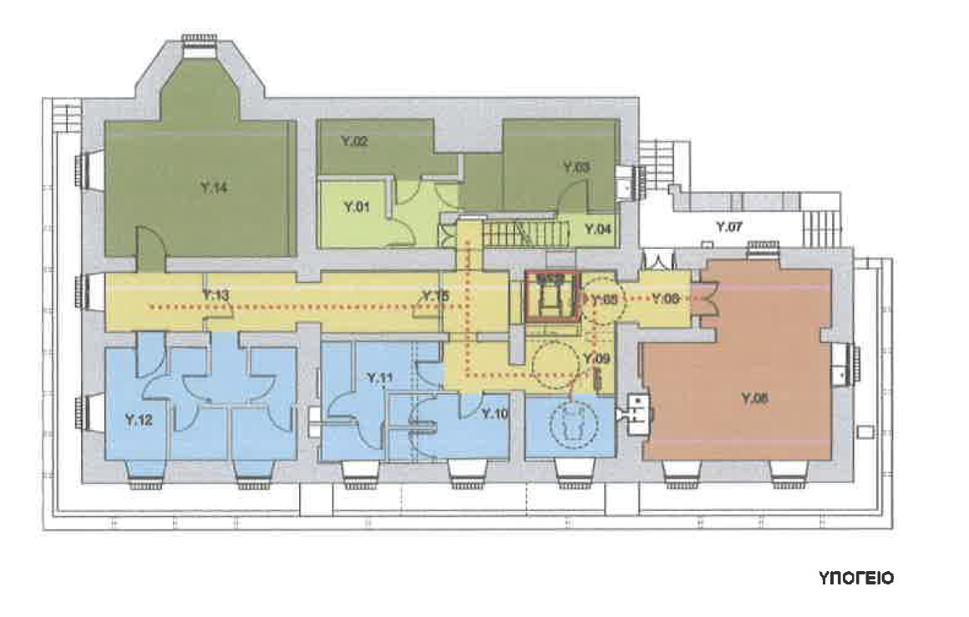
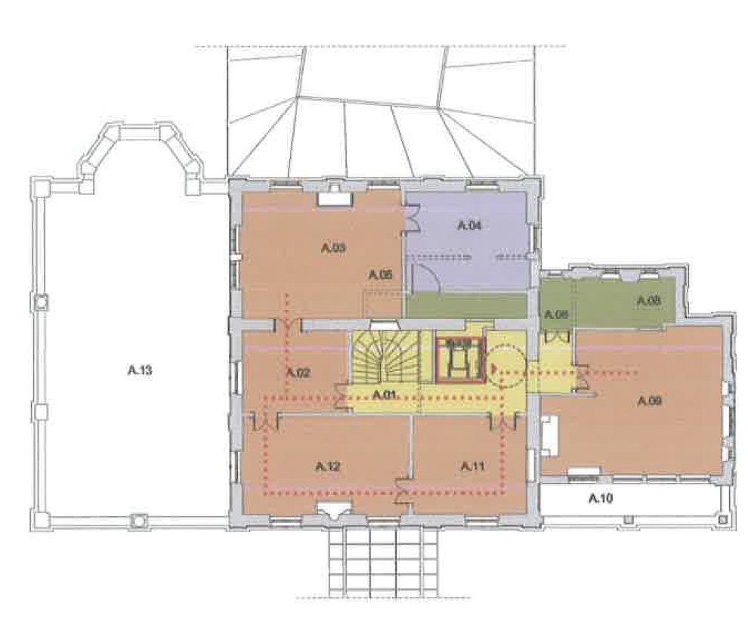
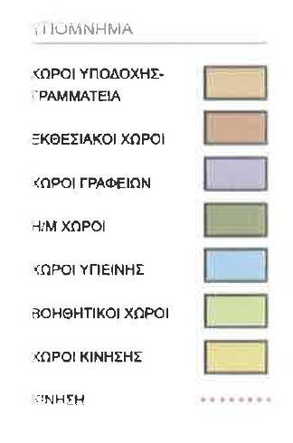
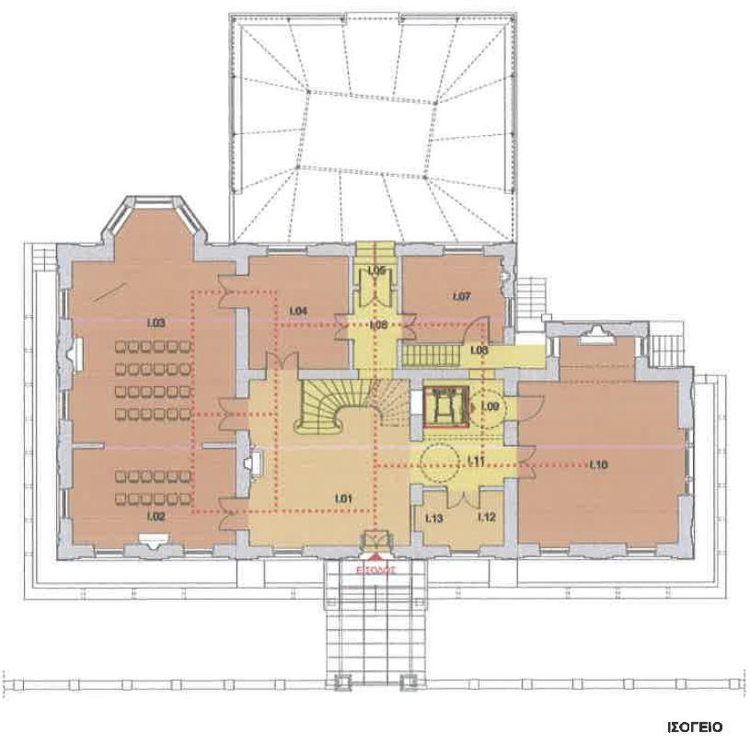
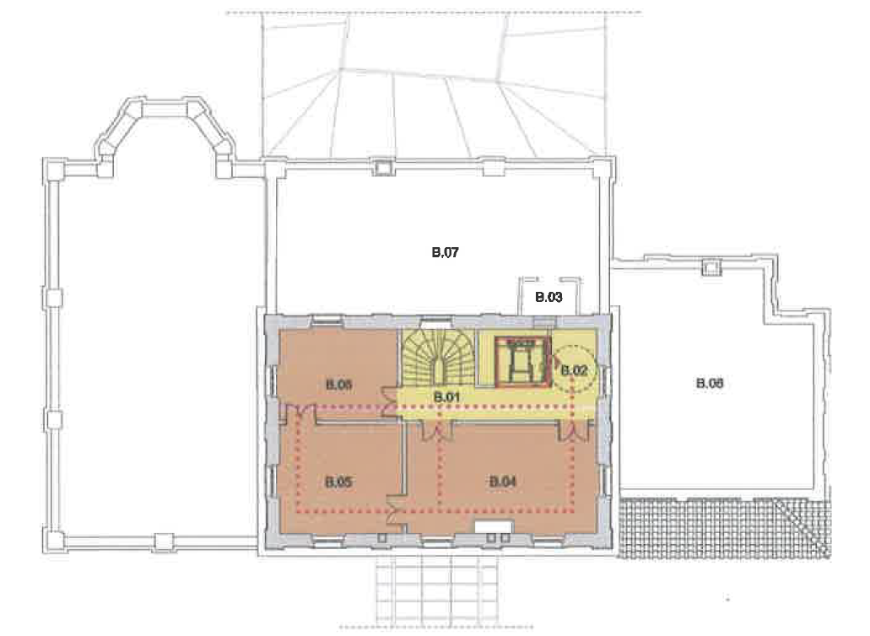
ΟΡΓΑΝΩΣΗ ΤΟΥ ΚΥΡΙΩΣ ΚΤΙΣΜΑΤΟΣ

Slide 8
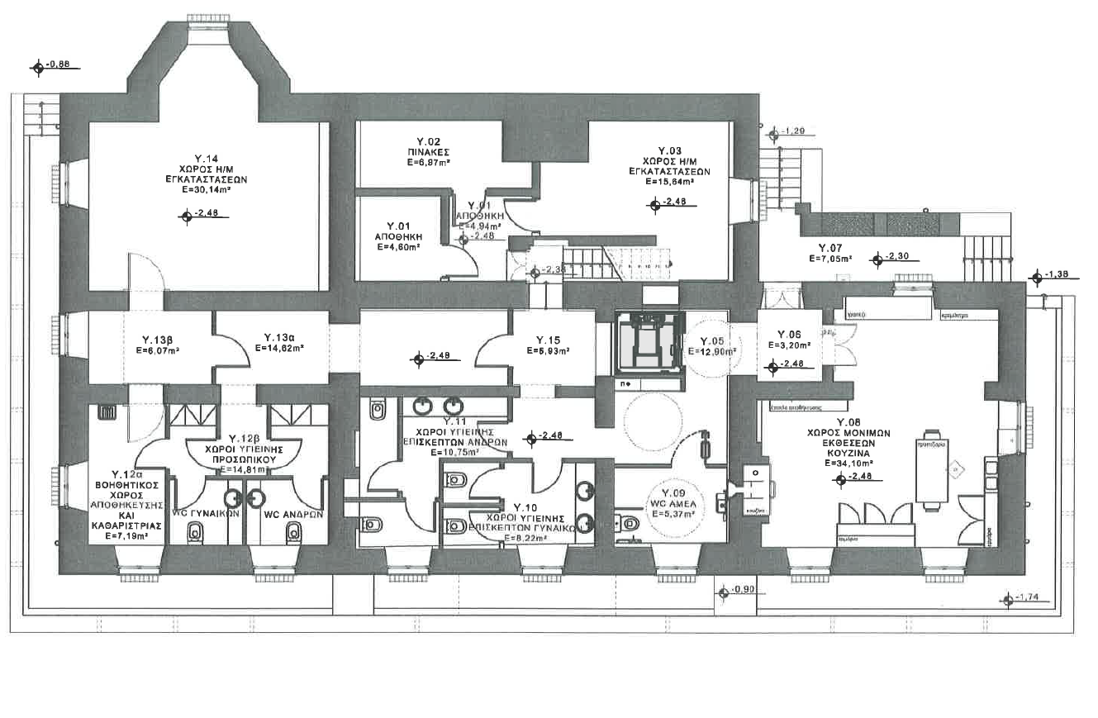
ΚΑΤΟΨΗ ΥΠΟΓΕΙΟΥ

Slide 9
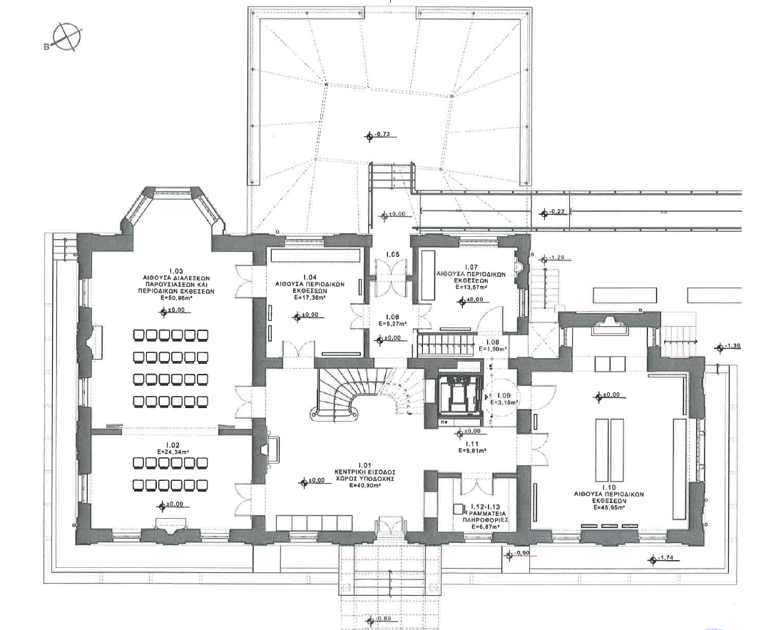
ΚΑΤΟΨΗ ΙΣΟΓΕΙΟΥ

Slide 10
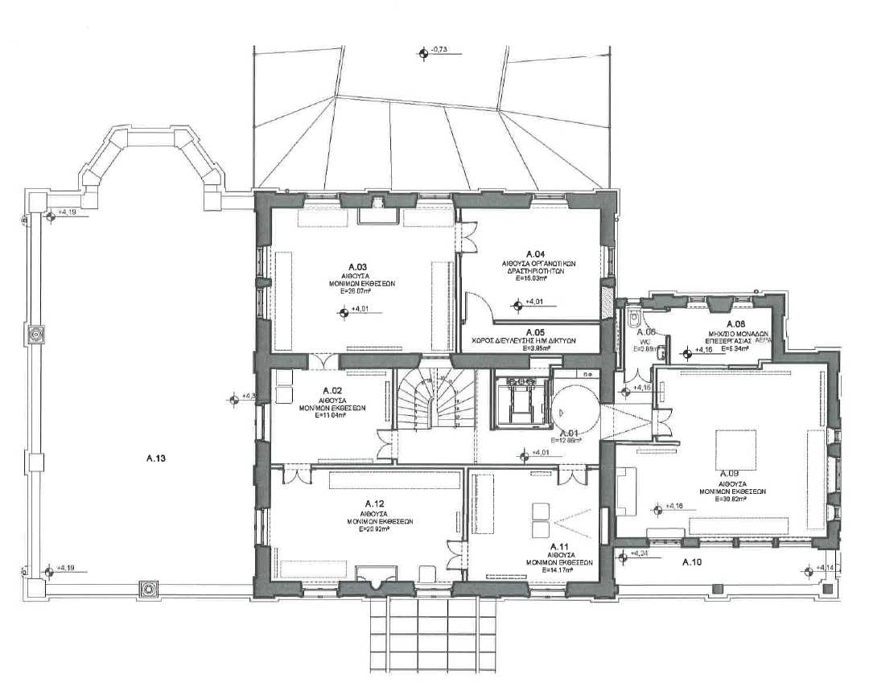
ΚΑΤΟΨΗ Α’ ΟΡΟΦΟΥ

Slide 11
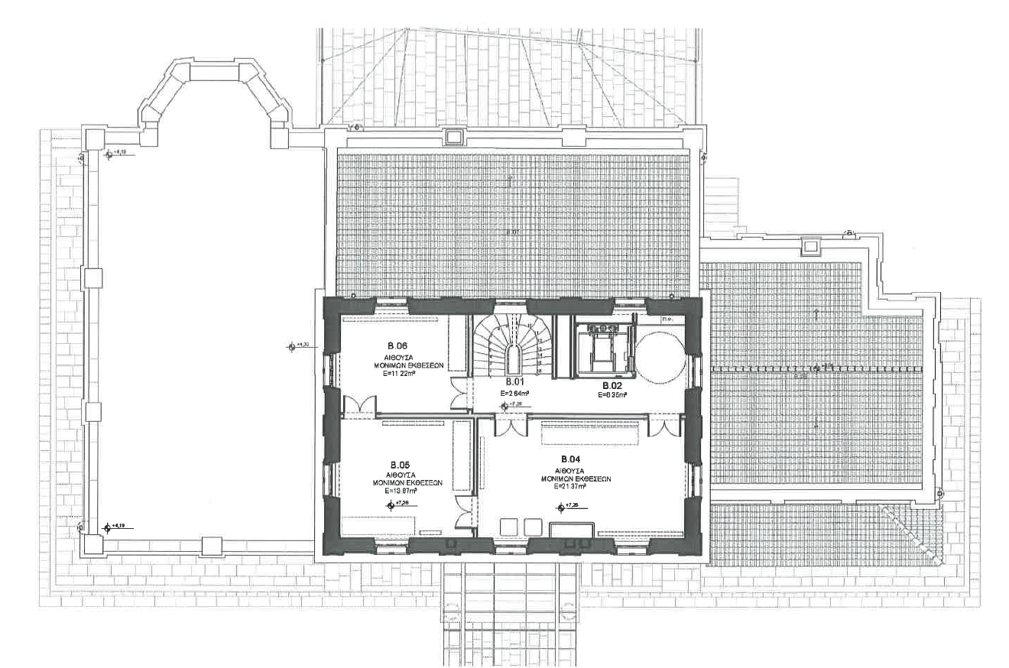
ΚΑΤΟΨΗ Β’ ΟΡΟΦΟΥ

Slide 12
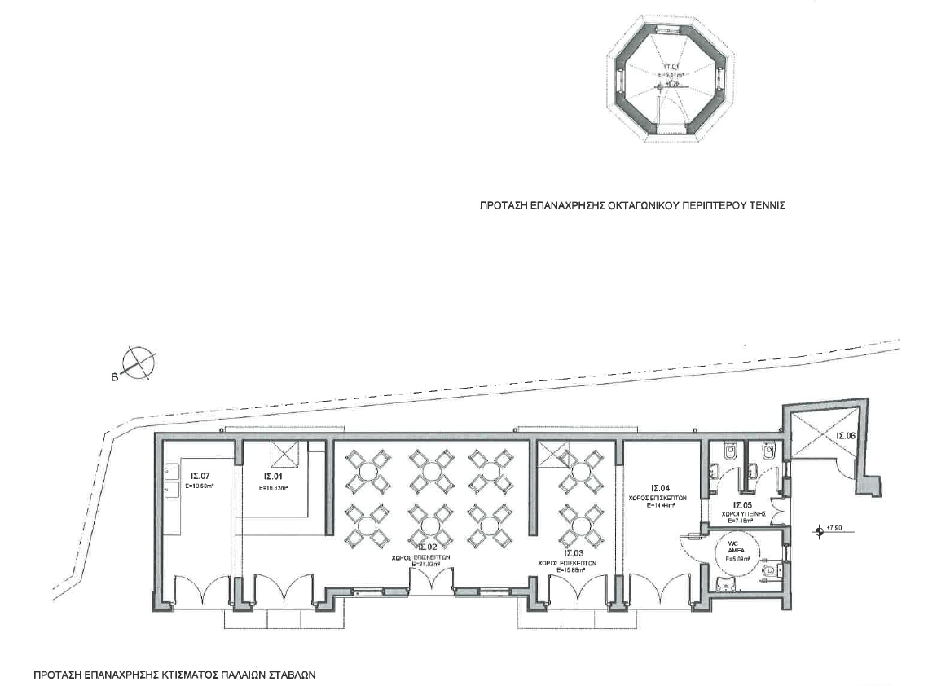
ΒΟΗΘΗΤΙΚΑ ΚΤΙΡΙΑ

Slide 13
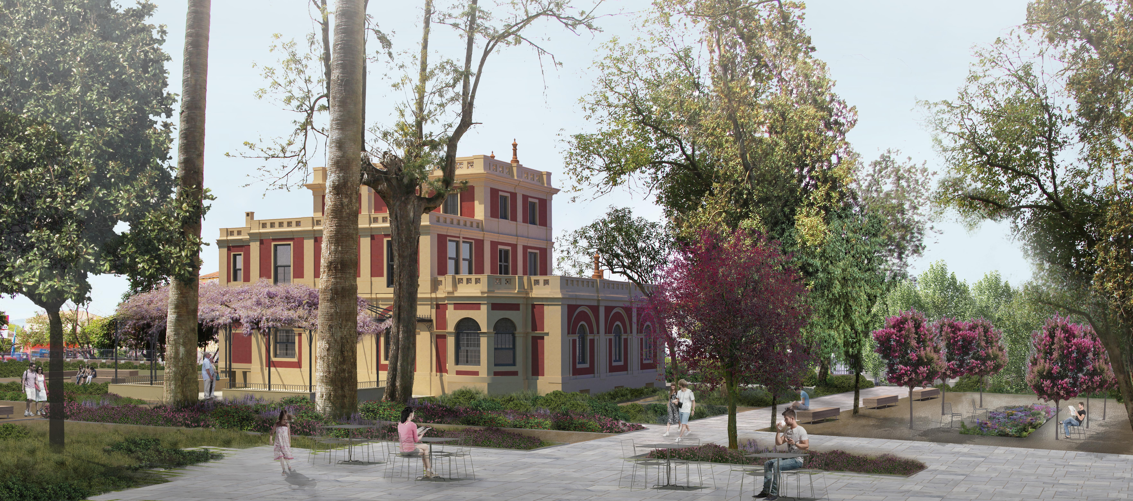

Slide 14
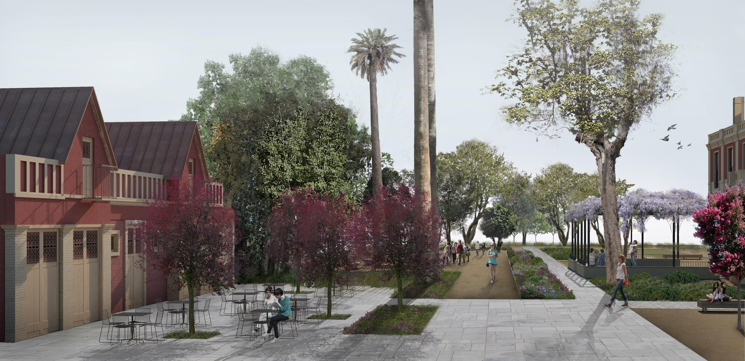

Slide 15
